Slide 1





TRƯỜNG TIỂU HỌC QUANG TRUNG
CHÀO MỪNG CÁC EM ĐẾN VỚI TIẾT
TIẾNG VIỆT LỚP 1
Bài 72: ươm ươp
Giáo viên: Vũ Thị Dung

Slide 2
Bài 72: ươm ươp

Slide 3
Tiết 1

Slide 4
Khởi động:
ươc
lượt
dược sĩ
ươt
bước
lướt ván

Slide 5

1
Nhận biết
ươp
ươm
Hoa mướp vàng ươm, bướm bay rập rờn.
ươm

Slide 6
§äc
2
ươm
ươp
b
ươm
ươm
bướm
ươm
ươm
ươm
ươm
gươm
ướm
chườm
đượm
nượp
mướp
ươp
ươp
ướp
ươm
ươp
lượm

Slide 7

Giải lao

Slide 8
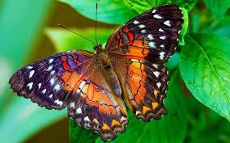
con bướm
ươm

Slide 9
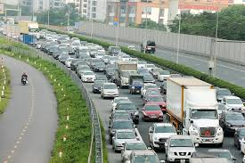
ươm
ươp
nườm nượp

Slide 10

giàn mướp
ươp

Slide 11


ươm
ươp
Đọc
2
b
ươm
bướm
ươm
chườm
đượm
gươm
ướm
lượm
mướp
nượp
ướp
con bướm
nườm nượp
giàn mướp

Slide 12
Viết bảng con

Slide 13
Tiết 2

Slide 14
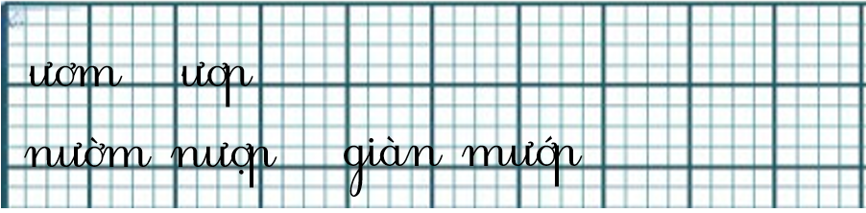
3
Tập viết

Slide 15
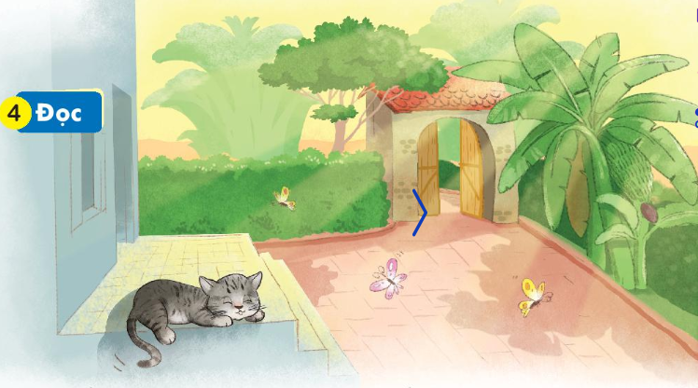
4
Đọc

Slide 16
Nắng vàng ươm như mật trải khắp sân. Chú mèo mướp thảnh thơi nằm sưởi nắng bên thềm. Mắt chú lim dim ra điều thích thú. Mấy sợi ria mép rung rinh. Đừng thấy mèo ta hay nằm dài mà nghĩ chú lười. Sưởi nắng giúp mèo dẻo dai hơn đấy.

Slide 17
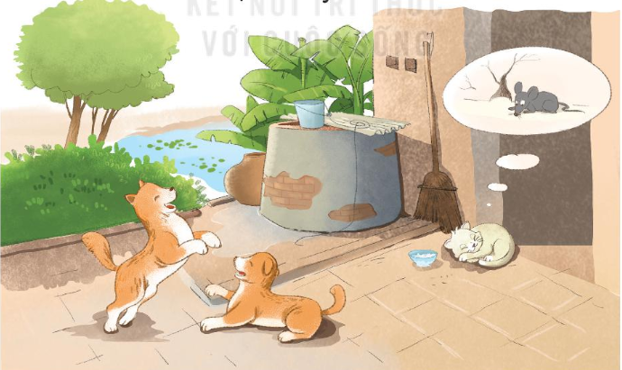
5
Nãi
Ước mơ của em

Slide 18





CẢM ƠN THẦY CÔ
VÀ CÁC EM HỌC SINH
The end

